Slide 1
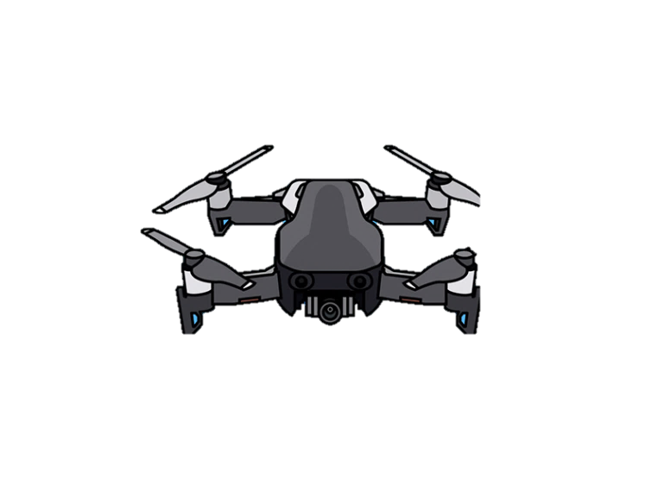
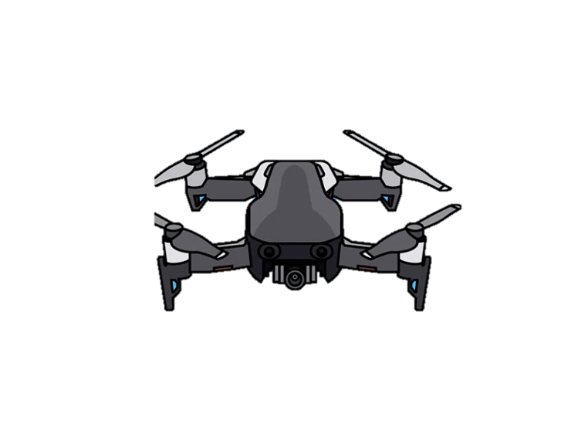
智能无人机调研综述
赵启东、赵海童
2018.07.17

Slide 2
1 智能无人机
2 智能无人机关键技术
3 智能无人机的研究现状
4 智能无人机应用
5 边缘计算体系下智能无人机技术方案
6 研究计划
7 参考文献

Slide 3
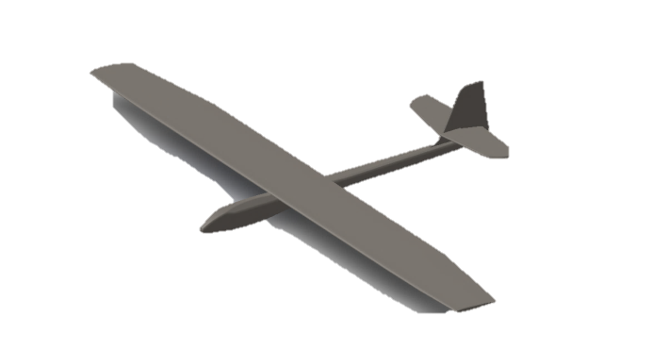
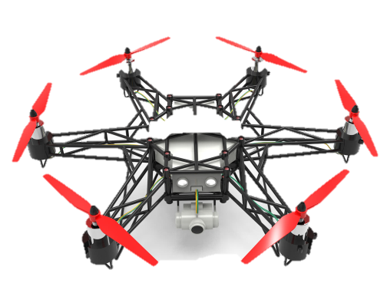
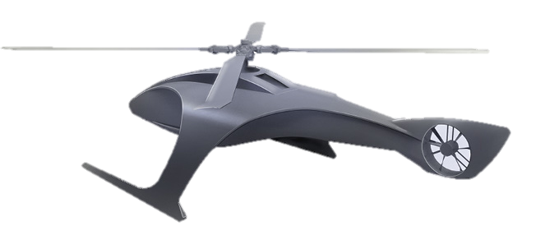
1 智能无人机
无人机
无人机定义
无人驾驶飞行器(unmanned aerial vehicle, UAV)。
飞行器分类
固定翼、直升机和多旋翼
固定翼飞行器
直升机
多旋翼飞行器
图1.多种飞行器
Notes:
现在提到无人机主要指的就是多旋翼飞行器。

Slide 4
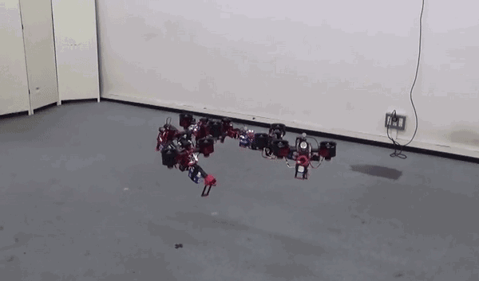
1 智能无人机
多旋翼无人机
多旋翼优势
操控简单、自动驾驶可实现性高
无活动部件、机械可靠性高
结构简单、元部件容易替换
多旋翼自动控制方式
半自主控制方式(航模)
算法能使飞行器保持姿态稳定或定点，需要人员遥控，例如无人机航拍。
全自主控制方式(空中机器人)
算法能完成飞行器航路点到航路点的位置控制及飞行器自动升降，地面人员可进行任务级规划，例如无人机编队表演。
ICRA 2018无人机最佳论文-多旋翼“飞龙”^{[1]}
图2. 多旋翼无人机是研究的主流

Slide 5
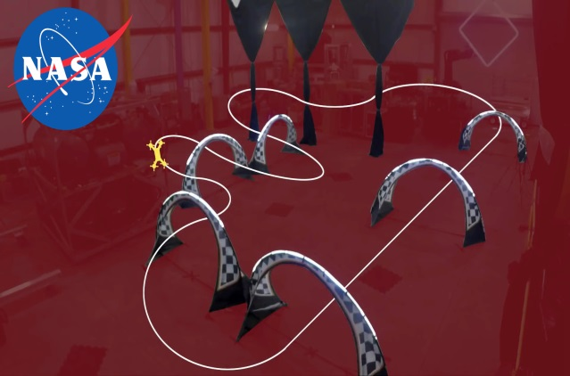
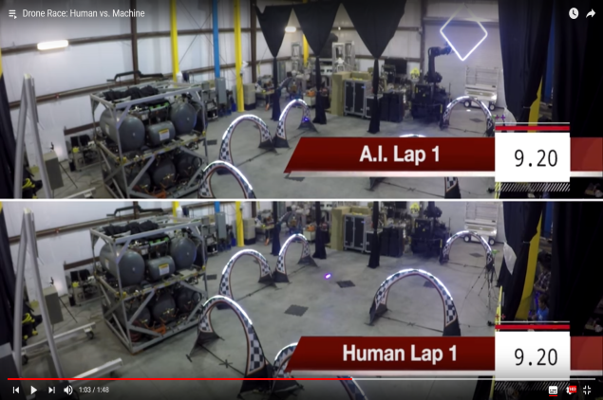
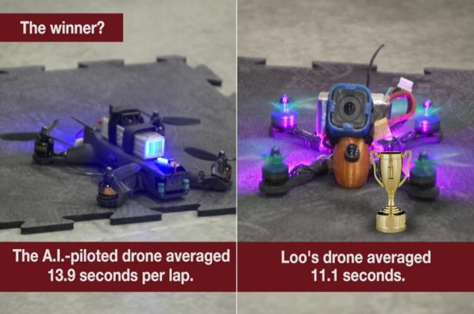
1 智能无人机
无人机需要的智能
自动控制和智能控制
自动控制
强调应用智能技术实现半自主/完全自主控制。如依靠图像识别及slam技术来定位。
智能控制
强调无人机作为飞行的智能体，具备自适应学习和智能的完成任务的能力。如个性化环境中无人机追踪。
2017年10月NASA“人 VS AI”竞赛，无人机落败。
图3. 无人机需要的智能控制是什么

Slide 6
1 智能无人机
无人机自主控制能力划分^{[2]}
等级 | 名称 | 描述
1 | 遥控驾驶 | 无人机的各种行为完全依靠人的操作。
2 | 实时故障诊断 | 无人机可以完成预编程任务，并能实时反馈无人机工作状态。
3 | 适应故障和飞行条件 | 无人机具备一定的冗余能力，适应一部分故障和外界环境变化，能完成既定任务。
4 | 机上航线重规划 | 无人机在飞行过程中能对地面威胁做出反应，重新规划航线以躲避威胁，仍能够完成既定任务，具备一定的智能。
5 | 多机协调 | 多架无人机在执行任务过程中，可以根据各机的情况和任务，进行协商和最优任务分解。
6 | 多机战术重规划 | 具备多机应对突然威胁目标的功能，并对该目标和已有威胁进行排序，进行任务分配，并与其他系统分享态势信息。
7 | 多机战术目标 | 在执行任务的多架无人机中有一架核心无人机负责战术任务分配。
8 | 分布式控制 | 多架无人机中没有核心，采用分布式架构，并且有多个多无人机团队在执行任务。
9 | 多机战略目标 | 多架无人机在几乎没有人的帮助下完成战略目标，但需要有人类的监督。
10 | 全自主蜂群 | 人类对无人机的工作几乎不作指导，但仍然拥有最高权限。
手动
自动
智能

Slide 7
1 智能无人机
智能的无人机
智能无人机定义^{[3]}
单机飞行智能
(1)环境感知与规避;(2)自动目标识别;(3)鲁棒控制;(4)自主决策;(5)路径规划;(6)语义交互
多机协同智能
(1)协同行动;(2)利用和共享跨领域传感;(3)非稳态异构环境的数据感知;(4)为其他无人系统提供数据、信息和功能服务
可行性智能无人机研究目标
无人驾驶多旋翼
智能控制(全自主控制+任务中自适应学习和智能行动)
集群智能(分布式控制+群智能)

Slide 8
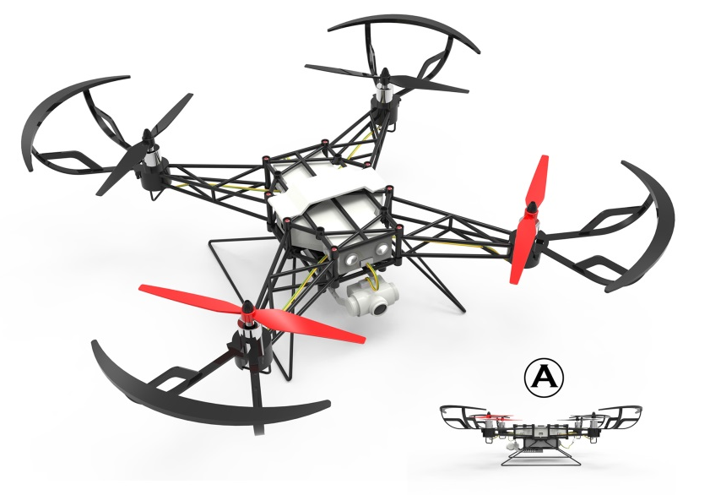
2 智能无人机关键技术
无人驾驶多旋翼无人机的主要结构和控制系统的核心目标
主要结构
螺旋桨
电机
支架
飞行控制模块
电池
控制系统的核心目标
保证无人机平稳飞行
支持垂直方向运动、横滚运动、俯仰运动和偏航运动
螺旋桨
电机
支架
飞行控制模块
电池
图4. 四旋翼无人机主要结构

Slide 9
2 智能无人机关键技术
无人驾驶多旋翼无人机的系统架构
系统架构
陀螺仪
数据转发控制模块
主控制模块
电子调速器1
无刷直流电机1
电子调速器2
无刷直流电机2
飞行控制模块
加速度计
……
……
电机控制模块
电子罗盘
电源模块
气压高度计
GPS
无线传输模块
遥控器/地面站
图5. 多旋翼飞行器系统架构

Slide 10
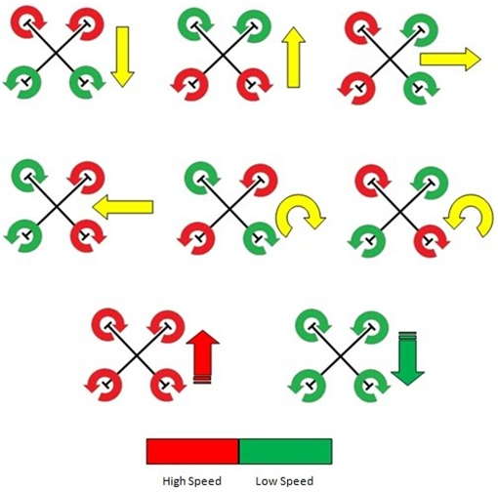
2 智能无人机关键技术
无人驾驶多旋翼无人机实现核心目标的关键技术
保证无人机平稳飞行原理
由飞行控制模块和电机控制模块构建环境感知的自主控制闭环保证平稳飞行。
给定控制
保持平衡
主控制模块
电机控制模块
平衡状态
+
-
数据转发控制模块
传感器
图6.环境感知的自主控制闭环
机体飞行原理
飞行控制模块控制电机改变每个螺旋桨转速实现各种飞行操作。
后退
前进
右行
左行
顺旋
逆旋
上升
下降
高速旋转
低速旋转
图7. 四旋翼飞行原理

Slide 11
2 智能无人机关键技术
智能控制无人机控制系统的核心目标
控制系统的核心目标^{[3][4]}
硬件可扩展和功能可扩展
需要实现资源可配置的软硬件体系结构。
自主感知和决策
需要设备级的智能感知、自适应学习和智能决策。
群体协作和交互
需要在完成任务时实现群体交互和协作。
智能水平可提升
需要无人机在个体和群体上实现智能水平的持续提升。
Notes:
智能控制无人机系统的核心目标基本和边缘计算体系一致。

Slide 12
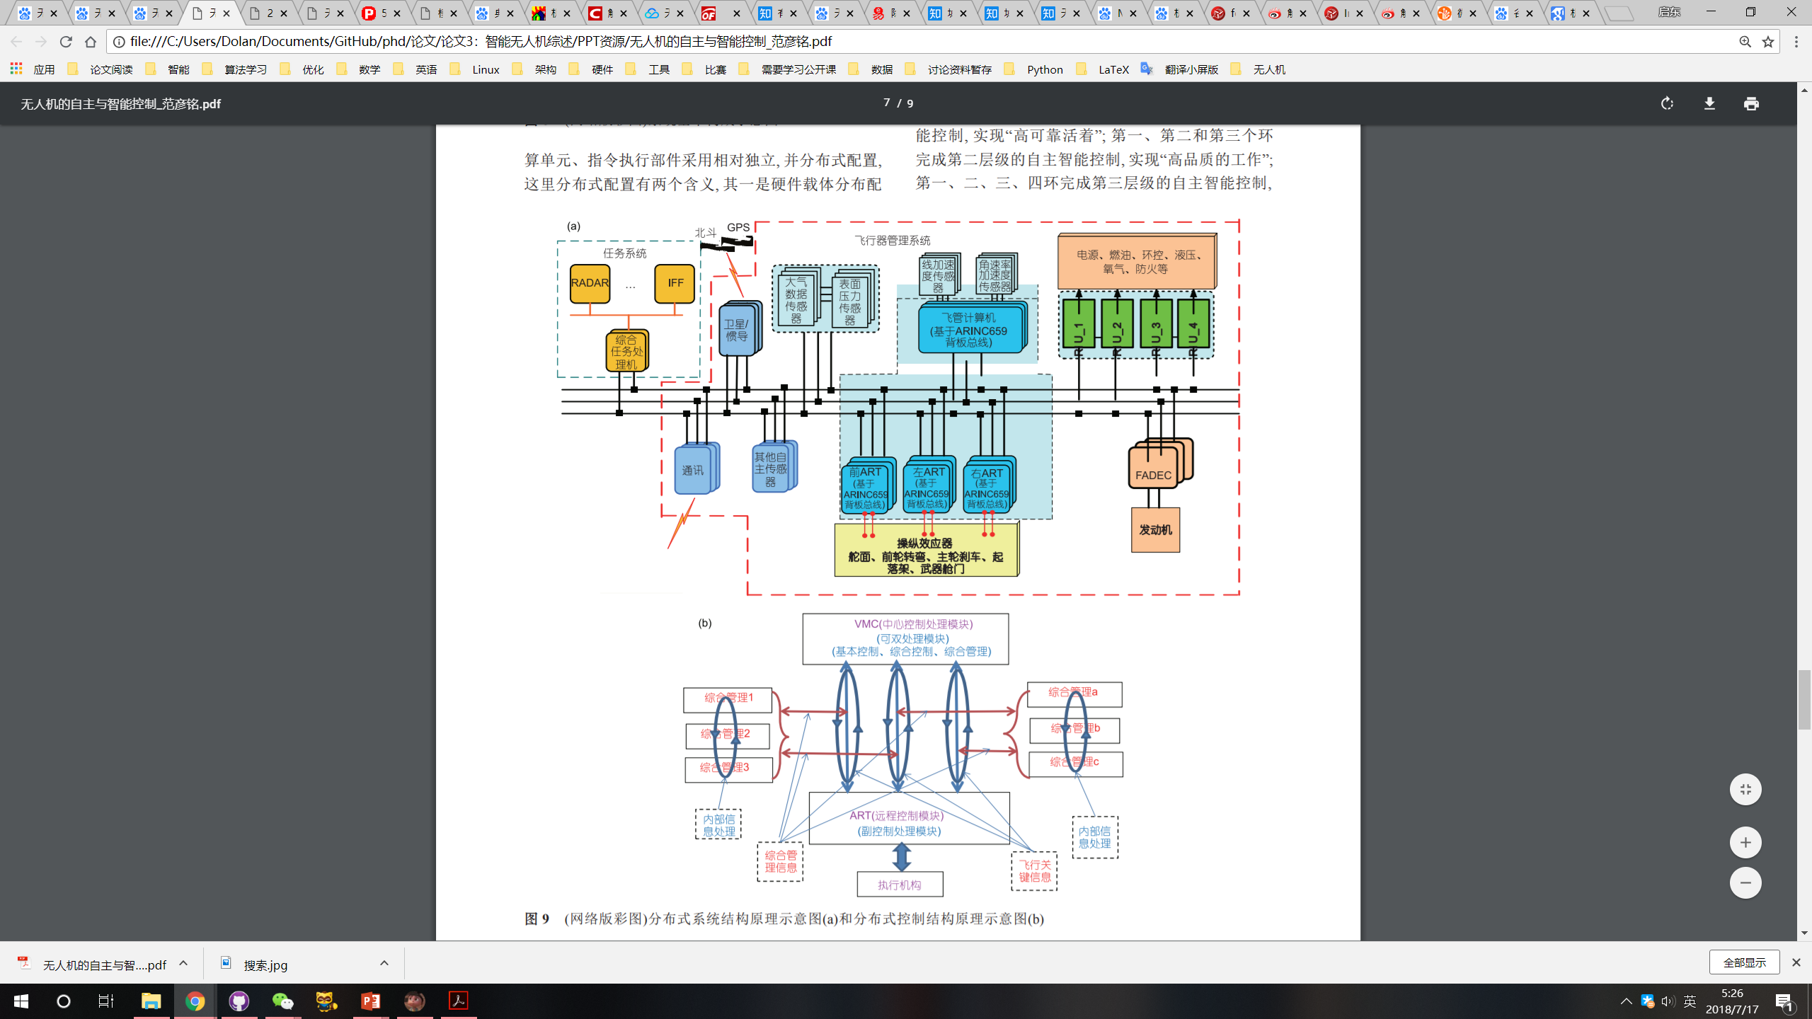
2 智能无人机关键技术
智能控制无人机实现核心目标的关键技术
分布式体系结构实现硬件和功能可扩展
系统结构应采用分布式系统, 信息感知与获取的传感器(部件)、信息处理分析与决策计算单元、指令执行部件采用相对独立, 并分布式配置。
图8. 一种分布式系统结构原理示意图(a) 和分布式控制结构原理图(b)^{[4]}
Notes:
图八A给出了一种硬件动态配置的分布式结构
图八B给出了一种控制本身分布式的结构
通过AB所示的结构可以实现分布式控制

Slide 13
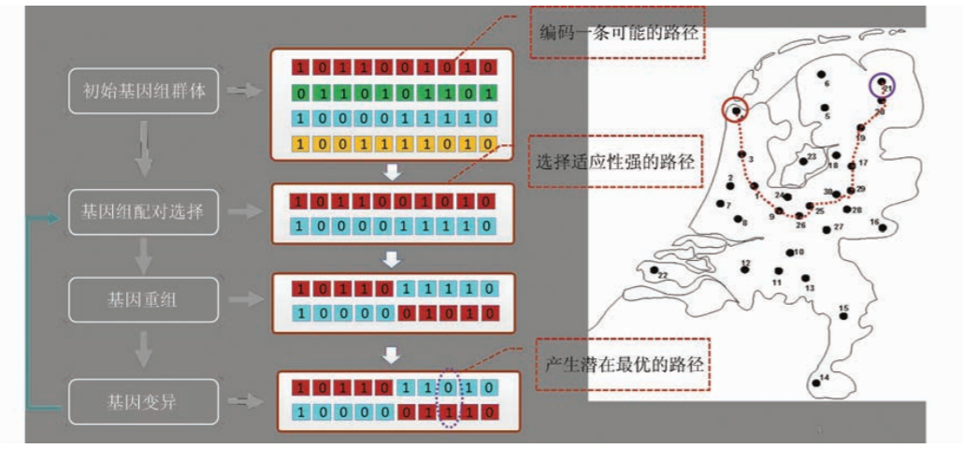
2 智能无人机关键技术
智能控制无人机实现核心目标的关键技术
通过单机和多机智能实现自主感知决策和群体协作交互(1)
单机智能的关键技术
智能感知与规避技术(信息融合、图像识别、slam空间定位)
智能路径规划技术(群智能算法、神经网络)
智能飞行控制技术(自决策、自学习)
智能空域整合技术
智能飞行技术
图9. 基于遗传算法的全局航行路径规划方法^{[3]}
Notes:
感知和规避技术是我们需要研究的但是没有基础的技术，绿色的是我们有基础的技术。智能飞行控制技术是我们可以和边缘计算架构结合的技术。

Slide 14
2 智能无人机关键技术
智能控制无人机实现核心目标的关键技术
通过单机和多机智能实现自主感知决策和群体协作交互(2)
多机协同智能
协同指挥控制(编队控制、任务规划和目标分配)
协同态势生成和评估
协同路径规划(动态路径规划)
协同语义交互技术
持续学习实现智能水平可持续提升
在线学习和离线学习结合实现智能螺旋迭代提升。
Notes:
智能持续提升可以应用在线离线结合的技术，实现螺旋迭代提升。

Slide 15
3 智能无人机的研究现状
开源飞控
开源飞控定义
开源飞控就是建立在开源思想基础上的自动飞行控制器项目同时包含开源软件和开源硬件，而软件则包含飞控硬件中的固件和地面站软件两部分。
主流开源飞控
名称 | 功能
Arduino | 基础飞行控制功能
MultiWiiCopter | 支持很多奇特的飞行器类型。
Paparazzi | 支持地面站硬件。
ArduPilotMega | 链接外置GPS可完成自主起降、自主航线飞行、定高、定点；链接超声和光流传感器实现室内定高、定点。
PX4 | 支持全自主航线、关键点围绕、鼠标引导、“FollowMe”、对尾飞行等高级飞行模式。
OpenPilot | 不需要GPS融合或者磁场传感器参与修正，就能保持长时间的姿态控制；地面站软件集成了完整的电子地图，可以通过电台实时监测飞机状态；
TauLabs | OpenPilot飞控的衍生产品，支持定点定高等级飞行模式。
第一代
第二代
Notes:
第一代飞行控制支持平稳起飞
第二代支持半自主和全自主飞行
第三代才具有人工智能
还有微型飞控Crazyfile 也属于一代飞控。

Slide 16
3 智能无人机的研究现状
东大团队飞控系统结构
系统架构
陀螺仪API
主控制APP
信息分发模块
电子调速器1
无刷直流电机1
电子调速器2
无刷直流电机2
加速度计API
……
……
电机控制模块
手机
电子罗盘API
电源模块
气压高度计API
开发板
无线传输模块
遥控器/地面站
GPS API
图10. 手机控制多旋翼飞行器系统架构
Notes:
大疆希望做的一个手机控制无人机系列，东大和大疆合作。现在只做到第一代飞行控制，后续会做全自主控制和智能。
手机控制多旋翼飞行器改变了原来飞行控制架构，但是主流还是做控制。

Slide 17
3 智能无人机的研究现状
智能无人机研究
视觉算法的应用
深度信息提取
添加双目摄像头实现对环境深度信息感知。
定位导航
通过视觉惯性导定位系统构建虚拟环境，实现定位导航。
避障
结合深度信息、超声波等传感器实现环境感知自如避障。
单机决策相关和多机协作相关
待探索

Slide 18
4 智能无人机应用
国家电网全自主无人机巡检系统
当出现故障后，驻塔无人机在电脑终端指令下，从塔上机库自主起降，按照查线巡检方案开展故障点查找工作并形成故障报告。
目前该系统可以实现无人机巡检航线规划、数据采集、结果分析处理等功能，而通过应用空间距离矢量数据获取技术、自主数据分析处理技术，还可以自主完成航线设计，形成后方服务器智能规划和控制、前端现场自主执行的作业模式。
通过在输电线路或变电站设置智能平台，可以实现无人机状态环境智能自判断、自动充电、自主能源获取等。

Slide 19
4 智能无人机应用
JPL's AI-Powered Racing Drone
作为谷歌资助项目的一部分，NASA的喷气推进实验室在过去几年一直致力于小型无人机自治。 其研究重点是高速动态机动，在仅使用机载硬件的室内赛道周围尽可能快地飞行无人机的情况下。 对于该项目的最终演示，JPL令他们的自主无人机与专业人类竞速无人机飞行员进行障碍赛竞速。
AI驱动的无人机是完全自主的，没有外部定位或车外计算机控制。 Qualcomm Snapdragon Flight Board用于实时飞行控制。 无人机使用两个宽视场相机构建自己的路线：一个指向前方，另一个指向下方，产生一个250度以上的FOV和持久的地平线。 这两个摄像机生成深度图，在飞行中，摄像机和IMU定位到地图并执行视觉惯性测距以进行运动跟踪。

Slide 20
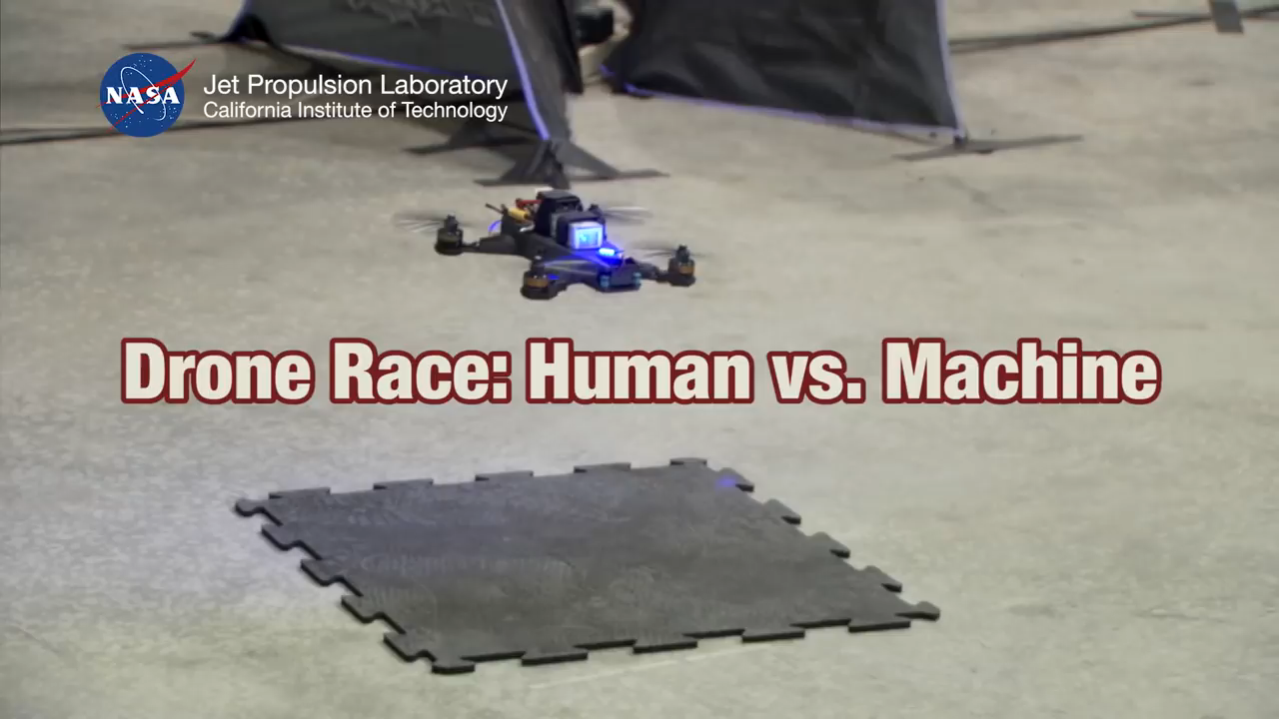
4 智能无人机应用
JPL's AI-Powered Racing Drone

Slide 21
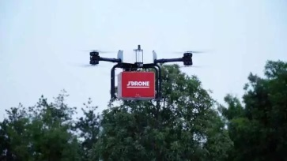
4 智能无人机应用
京东无人机物流
京东无人机场提供导航、通讯、任务规划、精确起降、自动装卸货物、自动充电等全套服务，该机场与无人仓无缝对接，支持多架飞机同时起飞的功能。
特点：
第一，配有远程中央控制系统，可操作多个机场多架无人机，彻底解决了人力问题。
第二，一千瓦全自动充电，保障无人机在一小时内充满电，提高充电效率。
第三，高精准度自动装卸货，可达到毫米级精准。
第四，高精准度天窗入室起降在2m*3m的区域内，技术要求非常高。
图11. JD无人机样机

Slide 22
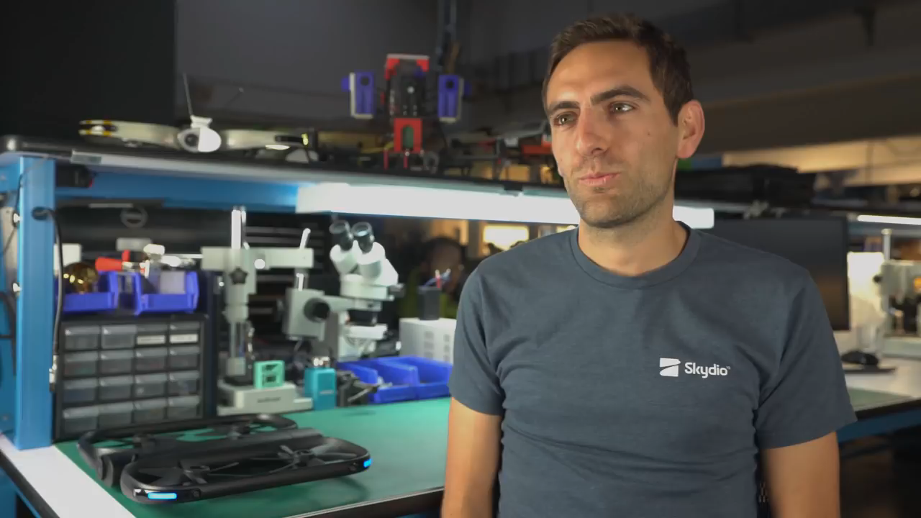
4 智能无人机应用
Skydio R1
这款R1产品不需要任何的遥控器控制，是一台「纯视觉」的无人机。通过机身搭载的 13 台摄像机以及一台深度运动传感器，R1可以紧紧跟随目标物体飞行。此外，系统自带的自动驾驶功，能让 R1 在飞行过程中避免和其它物体碰撞，产生伤害。Skydio宣称，这款无人机所有的任务都可以通过其自带系统完成，不需要人为操作。

Slide 23
4 智能无人机应用
剑桥大学个体暴力行为实时监测
剑桥大学发布了一篇论文，提出了一个有意思的观点，即利用混合深度学习网络+云计算+无人机，搭建了一个能实时监测个体暴力行为的无人机监控系统。
该系统首先使用FPN从无人机记录的图像中检测人类。然后利用所提出的SHDL网络来估计检测到的个体姿态。最后，估计姿态的四肢之间的方向用来识别暴力个体。系统采用云计算来实现实时识别。

Slide 24
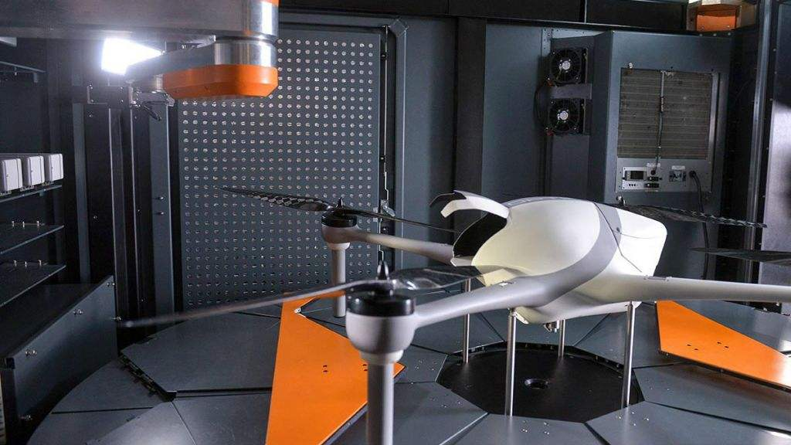
4 智能无人机应用
UAV Airobotics 自动驾驶无人机
UAV Airobotics 自动驾驶无人机拥有完全自动巡航功能的无人驾驶特性，基本上在不用认为操作的情况下自动完成任务，且整个过程几乎无需人工干预。
Airobotics 平台为客户提供自动运行并执行任务的能力。
这套系统由三个部分组成，分别为无人机、基站和命令软件。所有控制功能都通过内置的集成软件，使用户随时查看飞行路径、实时视频以及数据传输。
图12. Airobotics基站及无人机

Slide 25
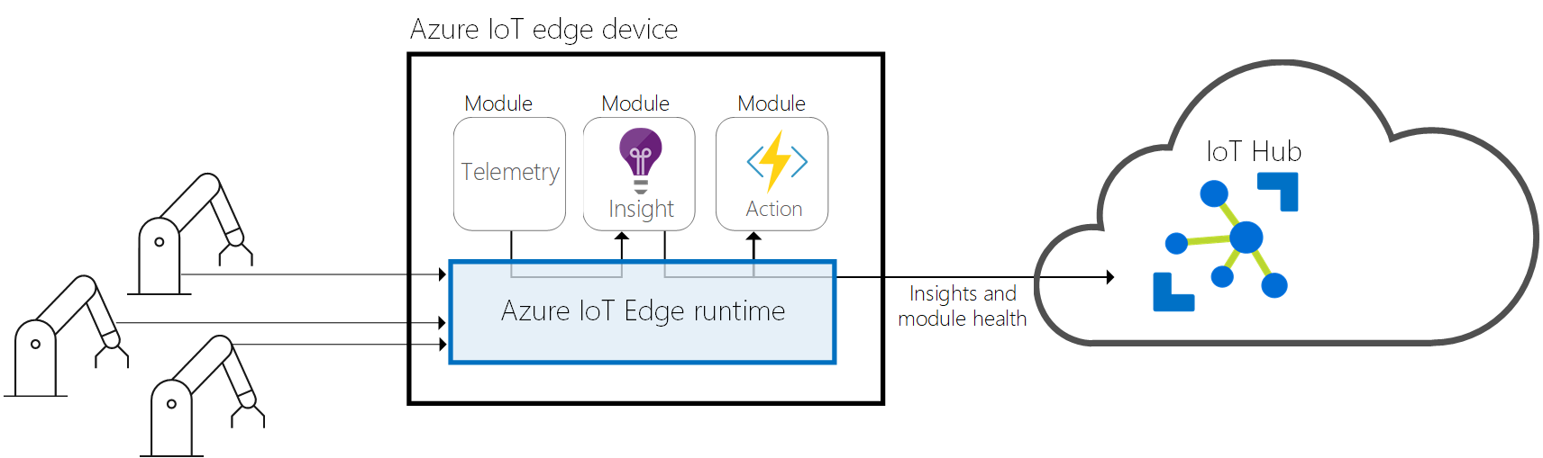
4 智能无人机应用
微软和大疆合作
Azure IoT Edge是微软物联网边缘计算服务，支持边缘端设备级智能。
通过在大疆设备上使用Azure IoT Edge服务可使深度网络模型应用到边缘端，是大疆无人机具备基础图像识别等智能。
图13. Azure IoT Edge服务

Slide 26
5 边缘计算体系下智能无人机技术方案
技术方案
硬件平台
无人机由智能手机提供通信、感知和计算能力。手机按照规定的通信协议将飞行指令发送到信息分发板，再由信息分发板将飞行指令转换为相应物理信号控制无人机飞行。
构建云-边-端结合的无人机目标追踪硬件方案，具体包括：
智能无人机：自主完成任务
边缘计算设备：为无人机提供辅助计算；部署多机协同任务
云中心：进行全局决策
软件框架
在无人机上以手机APP的形式进行部署；
在边缘计算设备上以地面站软件的形式进行部署；

Slide 27
5 边缘计算体系下智能无人机技术方案
技术方案
技术方案图示
图13. 技术方案图示

Slide 28
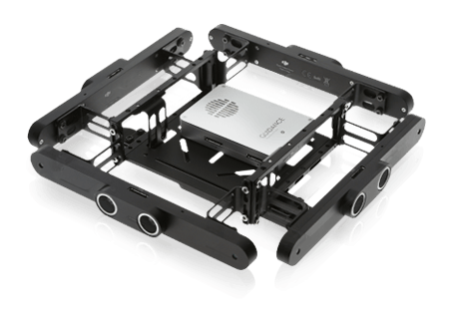
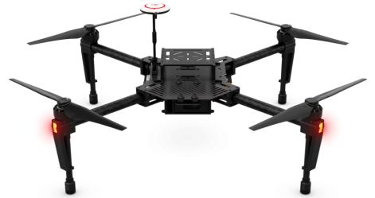

6 研究计划
产品调查
大疆M100开发平台
优势：可扩展性强，能够灵活调整，可根据应用需求进行个性化定制，价格低。
缺点：体积大，价格高，飞控闭源
图14.大疆M100平台+Guidance视觉模块+Manifold计算模块

Slide 29
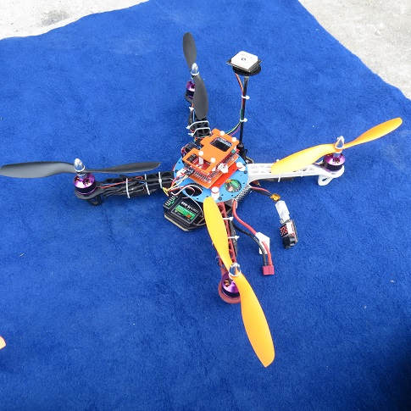
6 研究计划
产品调查
开源飞控+DIY无人机
优势：开放SDK，具有一定的可扩展性，飞行稳定，价格可接受。
缺点：学习成本高，稳定性差。
图15.无名科创开源飞控

Slide 30
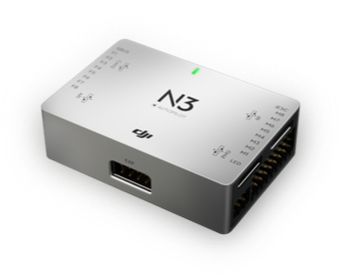
6 研究计划
产品调查
开源飞控+DIY无人机
优势：技术成熟、稳定性高，结合Guidance、Manifold等开发组件，能够具有较强的视觉感知能力和计算性能。
缺点：需要自行组装无人机，扩展性和后续科研成果迭代受飞控产品限制。
图16.大疆N3闭源飞控

Slide 31
6 研究计划
研究场景构建：多无人机协同多目标室内追踪
追踪目标在室内任意移动。
边缘计算设备根据追踪目标的位置和无人机的当前位置分布情况进行任务分配。
无人机在接收到任务后自动对目标进行搜寻、锁定和追踪。
无人机对追踪目标的运动行为进行学习，能够对其下一步行为进行预测。
不同无人机间实现目标行为模型共享。
无人机状态发生改变时(如需要充电、出现损坏等情况)，无人机间能够进行任务交接。
当有新目标加入时进行任务重新分配。
根据无人机状态和目标的位置变化情况，无人机编队进行自主重新组织。

Slide 32
6 研究计划
阶段研究计划
第一阶段：单机控制实现和单机模拟智能实现
借助开源或闭源飞控组装搭建完全自主控制无人机。
在模拟平台设计并实现边缘体系架构。
在模拟平台研究并实现基于图像识别算法的无人机室内。
在模拟平台研究并实现无人机二维静态单一目标识别和跟随及动态单一目标识别和跟随。
第二阶段：单机智能实现和多机模拟智能实现
设计并实现基于阶段一的完全自主控制无人机的边缘体系架构。
在实机平台研究并实现基于图像识别算法的无人机室内二维定位。
在实机平台研究并实现无人机静态单一目标识别和跟随及动态单一目标识别和跟随。
在模拟平台研究并实现多机多目标识别和跟随。

Slide 33
6 研究计划
阶段研究计划
第三阶段：多机智能实现
在真机平台研究并实现多机多目标识别和跟随。

Slide 34
6 研究计划
待解决科学问题
自适应飞控算法
即时定位与地图构建 (simultaneous localization and mapping, SLAM)快速建模
图像处理和目标识别算法
路径规划和导航算法
基于边缘计算架构的任务分配和调度算法
基于边缘计算架构的任务协同优化算法
智能无人机的人-机交互机制

Slide 35
6 研究计划
仿真研究
AirSim 是微软的开源自动驾驶仿真平台。
AirSim 提供包括 C++ 和 Python 等多语言的 API 接口。因此，使用者可同时使用 AirSim 和众多机器学习工具。
AirSim 提供了详细的 3D 城市街景，以及包括交通信号灯、公园、湖泊、工地等丰富的场景。开发者可以在各种不同的场景下测试他们的系统，无论是在市中心，还是在城乡道路、郊野和工业区。研究人员和开发者可以针对特定的需求创建所需要的场景，还可以利用 AirSim 的拓展性添加新的传感器、车辆，甚至使用不同的物理引擎。

Slide 36
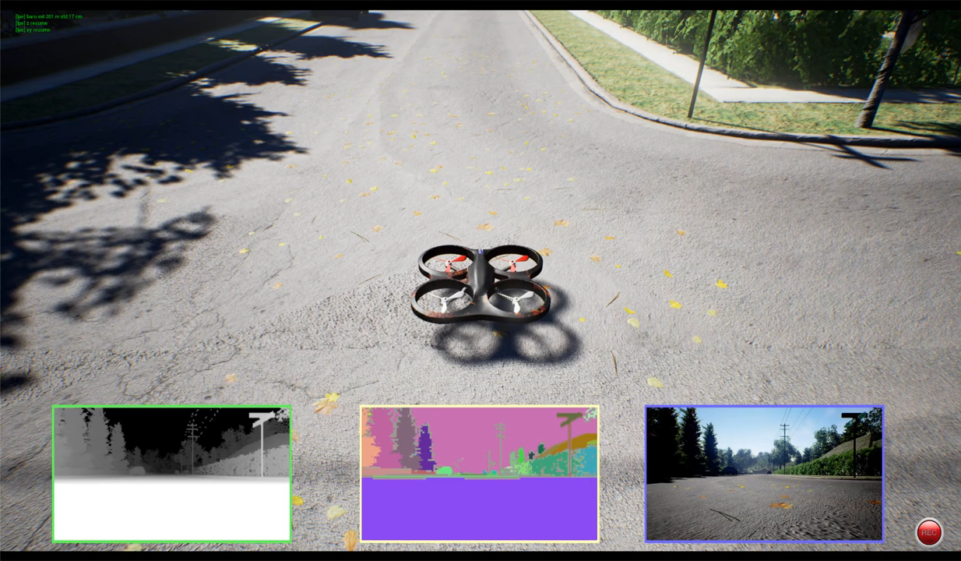
6 研究计划
仿真研究Demo演示

Slide 37
6 研究计划
实机研究
飞行平台的搭建和测试
飞行平台与智能决策核心的连接
基于边缘计算的自主目标追踪场景的构建

Slide 38
7 参考文献
参考文献
[1] Zhao M, Anzai T, Shi F, et al. Design, Modeling, and Control of an Aerial Robot DRAGON: A Dual-Rotor-Embedded Multilink Robot With the Ability of Multi-Degree-of-Freedom Aerial Transformation[J]. IEEE Robotics and Automation Letters, 2018, 3(2): 1176-1183.
[2] Chen Z J, Wei J Z, Wang Y X, et al. UAV autonomous control levels and system structure[J]. Acta Aeronautica et Astronautica Sinica, 2011, 32(6): 1075-1083.
[3] 樊邦奎, 张瑞雨. 无人机系统与人工智能[J]. 武汉大学学报· 信息科学版, 2017, 42(11): 1523-1529.
[4]范彦铭. 无人机的自主与智能控制[J]. 中国科学: 技术科学, 2017, 3: 001.

